Slide 1
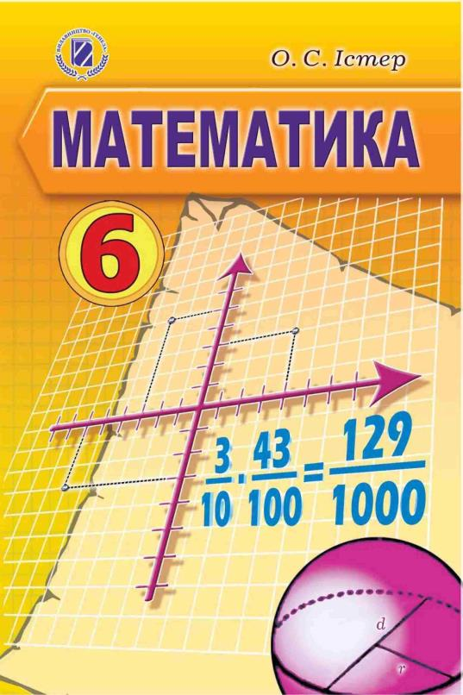
Представляємо підручник нового покоління
Комплект підручників для
5 та 6 класів посів II місце у Всеукраїнському конкурсі.
Підручник виданий державним замовленням та для вільного продажу у видавництві «Генеза»

Slide 2
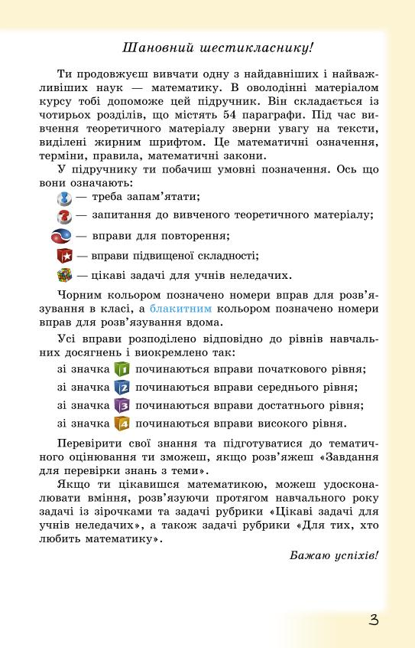
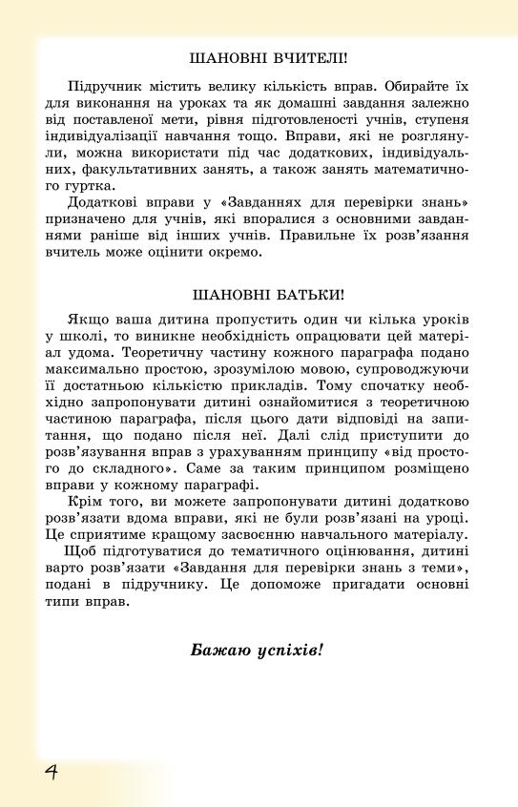
Підручник містить вступне слово до всіх сторін навчального процесу : учнів, вчителів і батьків

Slide 3
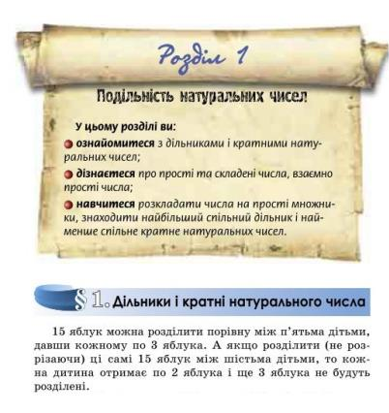
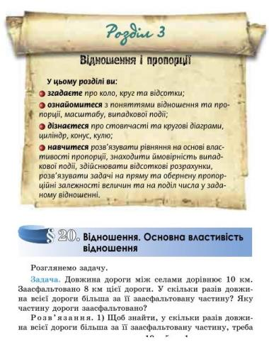
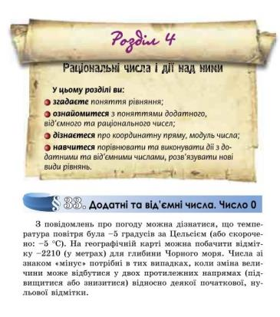
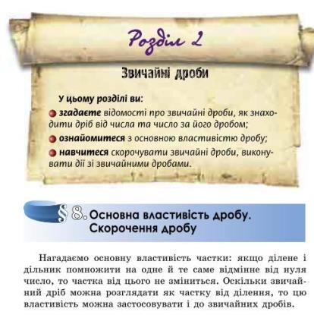
Підручник складається з чотирьох розділів, назви й зміст яких відповідають програмі. Кожен з них починається короткою мотивацією його вивчення

Slide 4
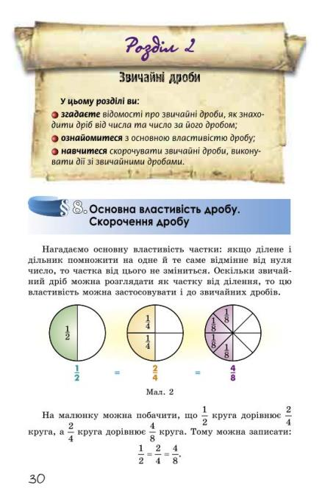
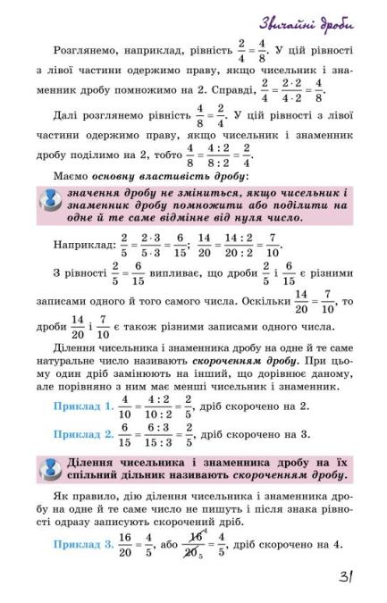
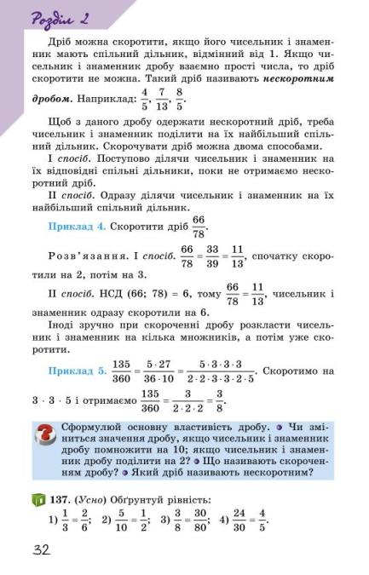
Лаконічне , але в той самий час повне пояснення теоретичного матеріалу, проілюстроване необхідною кількістю прикладів і задач. Текст підручника написано максимально простою, зрозумілою та доступною мовою.

Slide 5

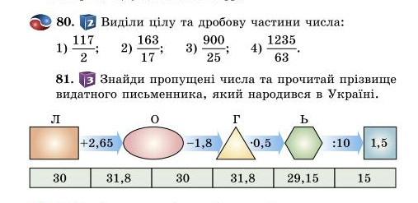
Після викладення теоретичного матеріалу подаються питання , які допоможуть цей матеріал краще засвоїти, перевірити знання учнів ( у тому числі й батькам ).
Після кожного параграфа подано вправи на повторення (серед яких зустрічаються як вправи на повторення раніше вивченого матеріалу 6-го класу, так і вправи на повторення матеріалу попередніх класів) . Також серед вправ на повторення є такі, що спрямовані на актуалізацію опорних знань для наступного уроку

Slide 6
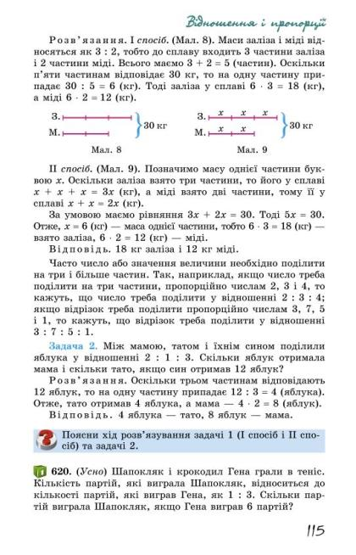
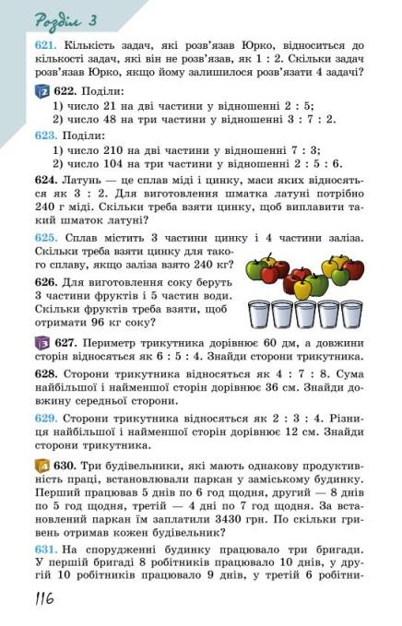
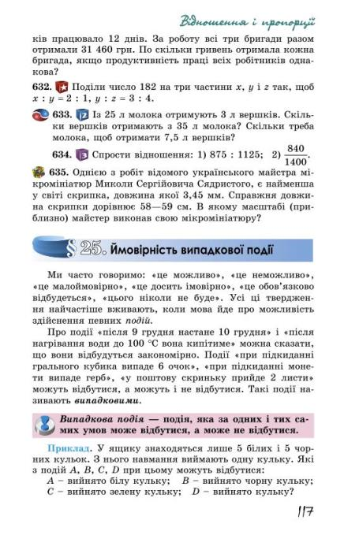
У підручнику запропоновано диференціацію на вправи початкового, середнього, достатнього, високого рівнів та виділено номери підвищеної складності . У кожному параграфі вправи розміщено з наростанням складності

Slide 7
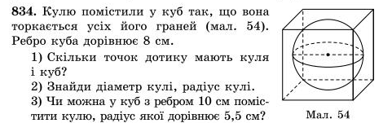
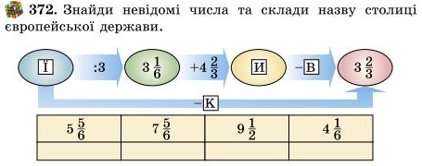



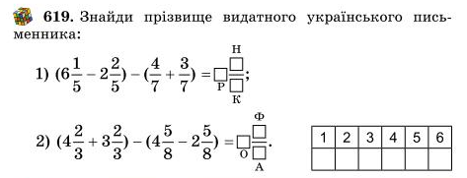
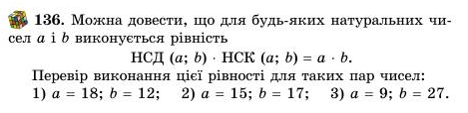
У більшості параграфів кількість вправ подано з деяким перебільшенням. Це , разом з диференціацією вправ, дозволить вчителеві вибирати вправи для класних та домашніх робіт з урахуванням різного рівня розвитку дітей.
Підручник містить достатню кількість логічних вправ , вправ на розвиток інтелекту , задач та вправ , пов´язаних з історією, географією та культурою України та інших країн , що сприятиме всебічному розвитку особистості.
Після кожного параграфа подано задачу з рубрики «Цікаві задачі для учнів неледачих»

Slide 8
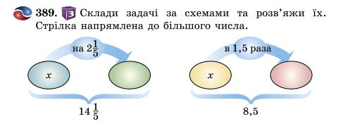
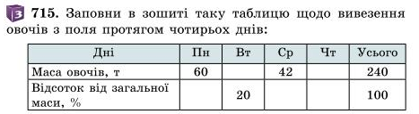
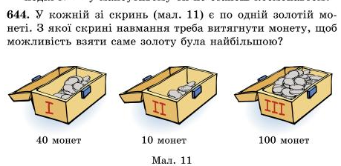
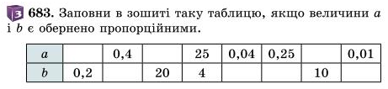
Велика кількість задач подається у вигляді схем, малюнків, таблиць, що є сучасною формою подачі інформації та сприятиме умінню учнів здобувати інформацію з різних джерел, засвоювати, поповнювати та оцінювати її , як це вимагає Державний стандарт базової і повної загальної середньої освіти

Slide 9
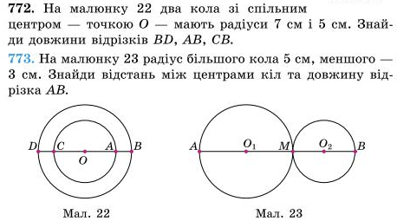
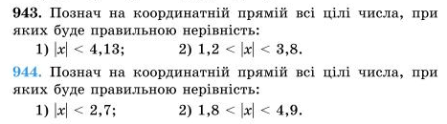
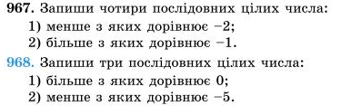
У підручнику запропоноване розумне співвідношення та чергування усних та письмових вправ,” технічних вправ” на відпрацювання певних навичок та логічних вправ , вправ на розвиток інтелекту.
Вправи кожного параграфу поділено на класні ( номери цих вправ подано чорним кольором) та домашні вправи ( номери цих вправ подано синім кольором)
У більшості параграфів підібрано найрізноманітніші вправи :
на прості та складніші обчислення( усні та письмові) , розв´язування рівнянь ( простих і складних) , текстові задачі, , задачі геометричного змісту, розвиваючи та логічні вправи тощо. Багато вправ, подано у формі таблиць та схем

Slide 10


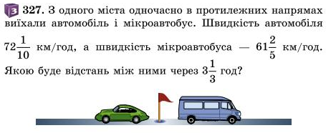
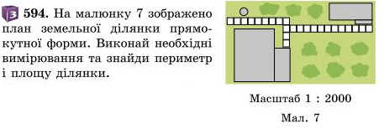

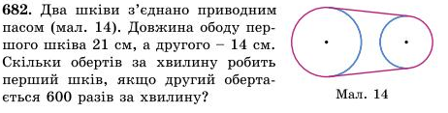
Підручник містить достатню кількість задач практичного спрямування : текстові задачі пов'язані з рухом тіла ( в тому числі з урахуванням течії), ціною товару , продуктивністю праці, геометричними вимірюваннями і побудовами.

Slide 11


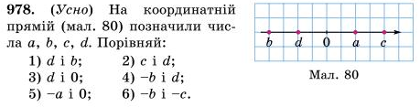

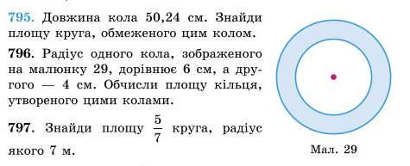
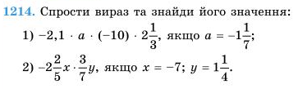
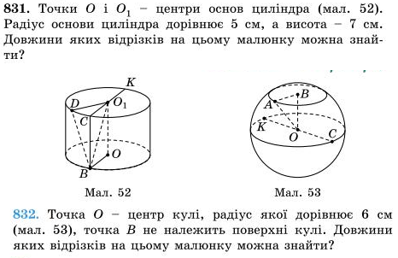
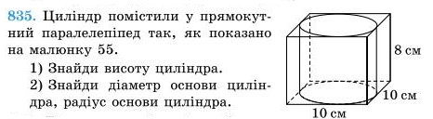
Підручник містить багато вправ , напрямлених на здобуття учнями пропедевтичних знань алгебраїчного і геометричного матеріалу

Slide 12
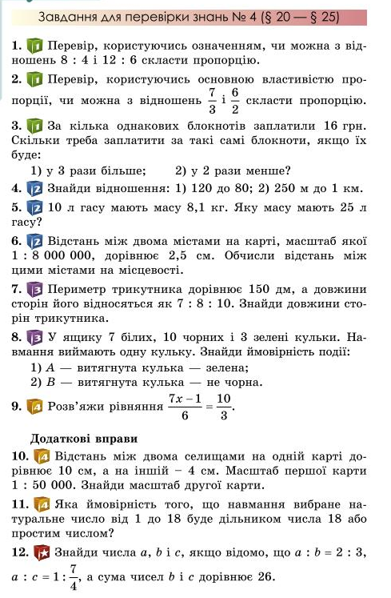
Після закінчення теми (блоку параграфів) подаються завдання для перевірки знань із цієї теми у формі тематичної контрольної роботи . Ці завдання можуть служити вчителям та учням зразком для проведення тематичної атестації
.

Slide 13


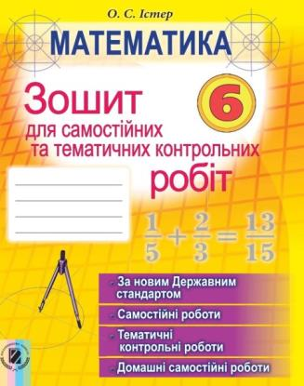
До навчально-методичного комплекту «Матаматика-6» входять
1. Істер О.С. Математика. 6 клас. Підручник для загальноосвітніх шкіл
2. Істер О.С.,Карликова О.А. Математика. 6 клас. Книжка для вчителя
3. Істер О.С. Математика. 6 клас. Зошит для самостійних та тематичних контрольних робіт.
Посібники можно придбати у Центрі навчальної та методичної літератури (тел. +38 (044) 3791054)
або у автора
починаючи з 15 серпня 2014 року

Slide 14

Математика. 6 клас. Книжка для вчителя
Запропонований посібник містить розробки уроків з математики
Мета даного посібника - практична допомога вчителю в побудові уроку, що відповідає сучасним вимогам та підборі додаткового дидактичного матеріалу . У посібнику запропонована одна з можливих структур кожного уроку, що дозволяє досить ефективно використовувати навчальний час, найбільш повно реалізувати можливості змісту підручника, тим самим досягаючи високої якості математичних знань учнів.
Перед початком кожної теми сформульовано мету її вивчення, основні вимоги до математичної підготовки школярів; запропоновано орієнтовне поурочне планування відповідно до діючої програми з математики.
У запропонованих розробках уроків виділено основні структурні елементи уроку, визначено дидактичну мету. Кожний урок орієнтовано на раціональне поєднання усних і письмових видів робіт, як при вивченні теорії, так і при розв’язуванні задач.

Slide 15

Математика. 5 клас. Зошит для самостійних та тематичних контрольних робіт.
Посібник містить 19 самостійних , 11 тематичних контрольних робіт, усі в чотирьох варіантах та додаток , що містить 10 домашніх самостійних робіт для підготовки до тематичного оцінювання
Формат самостійних і контрольних робіт дозволить учням поступово готуватися до державної підсумкової атестації та зовнішнього незалежного оцінювання. У посібник включено тестові завдання як закритої форми (з вибором однієї правильної відповіді), так і відкритої форми (на заповнення пропусків; з короткою відповіддю або з повним розв’язанням). Зокрема, завдання № 1 у самостійних та №№ 1–4 у тематичних контрольних роботах є завданнями закритої форми. Усі інші завдання є завданнями відкритої форми.
У зошиті передбачено місце для виконання письмових обчислень у завданнях з короткою відповіддю та для запису процесу розв’язування у завданнях з повним розв’язанням. За потреби учень може додатково використовувати чернетку. Перевірка учнівських записів вчителем у завданнях з короткою відповіддю не є обов’язковою.

Slide 16
Усі посібники, які входять до складу НМК можно придбати у Центрі навчальної та методичної літератури
(тел. +38 (044) 3791054) або у автора починаючи з 15 серпня 2014 року

Slide 17
Дякую за увагу !!!!!
З повагою Олександр Істер
ister69@gmail.com

